Slide 1
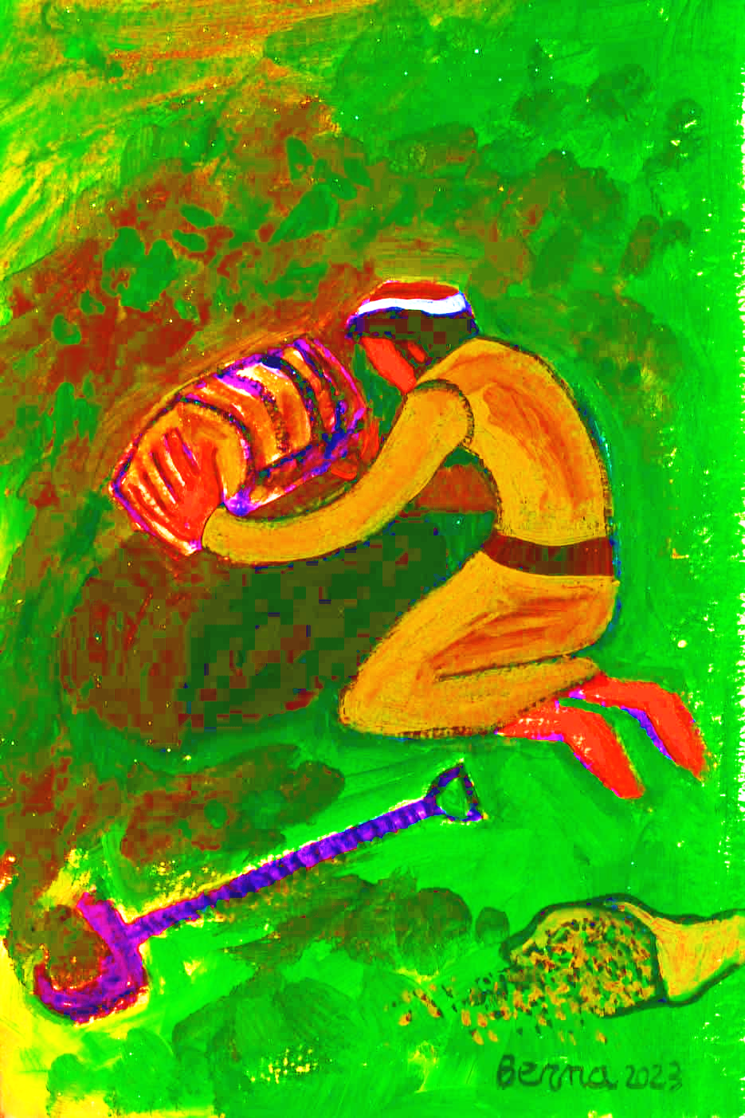
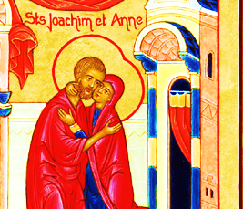
17ème dimanche du Temps Ordinaire
6ème Journée mondiale
des grands-parents
« Le royaume des Cieux
est comparable à un
trésor caché dans un champ … Dans sa joie, il va vendre tout ce qu’il possède, et il achète ce champ…. (Matthieu 13, 44)

Slide 2
Tu es notre Dieu
Et nous sommes ton peuple,
Ouvre-nous le chemin de la vie.
Toi qui tiens dans ta main
La profondeur de l'homme,
Mets en nous aujourd'hui
Le levain du Royaume.

Slide 3
Tu es notre Dieu
Et nous sommes ton peuple,
Ouvre-nous le chemin de la vie.
En Jésus, le Seigneur,
Tu nous dis ta Parole.
Que l'Esprit dans nos cœurs
Démasque nos idoles.

Slide 4
Tu es notre Dieu
Et nous sommes ton peuple,
Ouvre-nous le chemin de la vie.
Tu dévoiles à nos yeux
L´océan de ta grâce.
Sois pour nous l'horizon
Viens briser nos impasses.

Slide 5
Tu es notre Dieu
Et nous sommes ton peuple,
Ouvre-nous le chemin de la vie.

Slide 7
Seigneur Jésus Christ envoyé par le Père
Pour sauver tous les hommes,
Seigneur, prends pitié.
SEIGNEUR PRENDS PITIÉ
DES PÉCHEURS QUE NOUS SOMMES,
SEIGNEUR PRENDS PITIÉ,
SEIGNEUR PRENDS PITIÉ.

Slide 8
Toi qui es venu appeler les pécheurs,
Toi l’avenir de l’homme,
Ô Christ prends pitié.
Ô Christ PRENDS PITIÉ
DES PÉCHEURS QUE NOUS SOMMES,
Ô Christ PRENDS PITIÉ
Ô Christ PRENDS PITIÉ

Slide 9
Seigneur élevé dans la gloire du Père,
Intercède pour l’homme,
Seigneur, prends pitié.
SEIGNEUR PRENDS PITIÉ
DES PÉCHEURS QUE NOUS SOMMES,
SEIGNEUR PRENDS PITIÉ,
SEIGNEUR PRENDS PITIÉ.

Slide 11
Gloire à Dieu au plus haut des cieux et paix sur la terre aux hommes qu’Il aime!
Gloire à Dieu au plus haut des cieux.
Gloire, Gloire, Gloire à Dieu!
Nous te louons nous te bénissons.
Nous t’adorons nous te glorifions
Et nous te rendons grâce
Pour ton immense Gloire.

Slide 12
Gloire à Dieu au plus haut des cieux et paix sur la terre aux hommes qu’Il aime!
Gloire à Dieu au plus haut des cieux.
Gloire, Gloire, Gloire à Dieu!
Seigneur Dieu le Père tout-puissant, Seigneur Fils unique, Jésus-Christ,
Seigneur Agneau de Dieu, le Fils du Père.

Slide 13
Gloire à Dieu au plus haut des cieux et paix sur la terre aux hommes qu’Il aime!
Gloire à Dieu au plus haut des cieux.
Gloire, Gloire, Gloire à Dieu!
Toi qui enlèves les tous les péchés,
Sauve- nous du mal, prends pitié,
Assis auprès du Père, écoute nos prières

Slide 14
Gloire à Dieu au plus haut des cieux et paix sur la terre aux hommes qu’Il aime!
Gloire à Dieu au plus haut des cieux.
Gloire, Gloire, Gloire à Dieu!
Car toi seul es Saint et Seigneur,
toi seul es le Très-haut Jésus-Christ,
Avec le Saint-Esprit, dans la gloire du Père.

Slide 15
Gloire à Dieu au plus haut des cieux et paix sur la terre aux hommes qu’Il aime!
Gloire à Dieu au plus haut des cieux.
Gloire, Gloire, Gloire à Dieu!

Slide 17
1ère lecture
LIVRE DES ROIS 3, 5. 7-23

Slide 18
Psaume
De quel amour j’aime ta loi, Seigneur

Slide 19
2ème lecture
Lettre de saint Paul apôtre aux Romains 8, 28-30

Slide 20
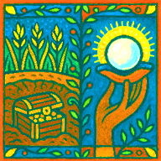
Evangile selon St Matthieu ( 13, 44-52 )

Slide 22
Prière universelle
Seigneur,
donne-nous ton Esprit
pour bâtir ton royaume

Slide 24
Jésus, Toi qui as promis d’envoyer l’Esprit
à ceux qui te prient,
Ô Dieu, pour porter au monde ton feu,
voici l’offrande de nos vies
Jésus Toi qui accomplis le Don de l’Esprit,
en donnant ta vie,
Ô Dieu, pour porter au monde ton feu,
voici l’offrande de nos vies
Jésus, Toi qui multiplies les fruits de l’Esprit,
jusqu’à l’infini,
Ô Dieu, pour porter au monde ton feu,
voici l’offrande de nos vies

Slide 26
SAINT LE SEIGNEUR, ALLÉLUIA,
SAINT LE SEIGNEUR, ALLÉLUIA,
SAINT LE SEIGNEUR, ALLÉLUIA,
SAINT, SAINT, SAINT !
Le ciel et la terre sont remplis de ta gloire.
SAINT LE SEIGNEUR, ALLÉLUIA,
SAINT LE SEIGNEUR, ALLÉLUIA,
SAINT LE SEIGNEUR, ALLÉLUIA,
SAINT, SAINT, SAINT !
Béni soit celui qui vient au nom du Seigneur
SAINT LE SEIGNEUR, ALLÉLUIA, (X3)
SAINT, SAINT, SAINT !

Slide 28
Anamnèse
GLOIRE À TOI QUI ÉTAIS MORT,
GLOIRE À TOI RESSUSCITÉ,
GLOIRE À TOI NOTRE AVENIR,
JÉSUS CHRIST !

Slide 30
Agneau véritable, Jésus Fils de Dieu,
Tu donnes sens à l’homme, Agneau sans péché.
AGNEAU SANS PÉCHÉ,
TU DONNES SENS À L’HOMME,
AGNEAU DE DIEU, PRENDS PITIÉ DE NOUS.
Agneau véritable, Jésus Fils de Dieu,
Tu rassembles les hommes, Agneau de la paix.
AGNEAU DE LA PAIX,
TU RASSEMBLES LES HOMMES,
AGNEAU DE DIEU,
PRENDS PITIÉ DE NOUs

Slide 31
Agneau véritable, Jésus Fils de Dieu,
Pain rompu pour les hommes,
Agneau immolé.
AGNEAU IMMOLÉ,
PAIN ROMPU POUR LES HOMMES,
AGNEAU DE DIEU,
DONNE-NOUS LA PAIX.

Slide 33
Goûtez et voyez comme est bon notre Seigneur,
Recevez Jésus, livré pour le salut.
Devenez le temple saint du Christ ressuscité,
Devenez le temple saint,
Demeure du Sauveur.

Slide 34
Par ton corps livré,
Tu prends sur toi la faute,
Par ton sang versé, tu laves nos péchés,
Par ton coeur blessé, d’où jaillit le salut,
Tu nous as rachetés.

Slide 35
Goûtez et voyez comme est bon notre Seigneur,
Recevez Jésus, livré pour le salut.
Devenez le temple saint du Christ ressuscité,
Devenez le temple saint,
Demeure du Sauveur.

Slide 36
Jésus, pain du ciel,
Tu descends dans le monde,
Dieu parmi les siens, mystère de l’amour,
Tu te rends présent, livré entre nos mains,
Près de nous pour toujours.

Slide 37
Goûtez et voyez comme est bon notre Seigneur,
Recevez Jésus, livré pour le salut.
Devenez le temple saint du Christ ressuscité,
Devenez le temple saint,
Demeure du Sauveur.

Slide 38
Seigneur Tu nous offres,
en ce banquet de noces,
Le vin de l’alliance et le pain de la vie,
Nous vivons en Toi, comme Tu vis en nous,
Un seul corps dans l’Esprit.

Slide 39
Goûtez et voyez comme est bon notre Seigneur,
Recevez Jésus, livré pour le salut.
Devenez le temple saint du Christ ressuscité,
Devenez le temple saint,
Demeure du Sauveur.

Slide 40
En te recevant, nous devenons l’Église,
Peuple racheté, prémices du Salut.
Par ta charité tu rassembles en un corps
Les enfants dispersés.

Slide 41
Goûtez et voyez comme est bon notre Seigneur,
Recevez Jésus, livré pour le salut.
Devenez le temple saint du Christ ressuscité,
Devenez le temple saint,
Demeure du Sauveur.

Slide 42
Qu’il est grand, Seigneur,
L’amour dont tu nous aimes,
Tu te livres à nous en cette Eucharistie,
Sommet de l’amour, don de la Trinité,
Tu te fais pain de Vie

Slide 43
Goûtez et voyez comme est bon notre Seigneur,
Recevez Jésus, livré pour le salut.
Devenez le temple saint du Christ ressuscité,
Devenez le temple saint,
Demeure du Sauveur.

Slide 45
Que vienne ton règne
Que ton Nom soit sanctifi é,
Sur la terre comme au ciel,
Que ta volonté soit faite.
Que coule en torrents
Ton Esprit de vérité.
Donne-nous ton espérance,
Ton amour, ta sainteté.

Slide 46
Tu habites nos louanges
Tu inspires nos prières,
Nous attires en ta présence
Pour nous tourner vers nos frères.

Slide 47
Que vienne ton règne
Que ton Nom soit sanctifi é,
Sur la terre comme au ciel,
Que ta volonté soit faite.
Que coule en torrents
Ton Esprit de vérité.
Donne-nous ton espérance,
Ton amour, ta sainteté.

Slide 48
Tu seras notre lumière
Il n’y aura plus de nuit.
Ton Nom sera sur nos lèvres,
De larmes, il n’y aura plus.

Slide 49
Que vienne ton règne
Que ton Nom soit sanctifi é,
Sur la terre comme au ciel,
Que ta volonté soit faite.
Que coule en torrents
Ton Esprit de vérité.
Donne-nous ton espérance,
Ton amour, ta sainteté.

